Slide 1
INTERACCIÓN AL INGRESAR A SALA
¿QUÉ MÁS SABES SOBRE EL COACHING? ¿HAS ESCUCHADO O LEÍDO ALGO MÁS DEL COACHING?
COMENTA DE UNA MANERA BREVE.
TIEMPO: 10 minutos

Slide 2
MÓDULO 1
CORRIENTES DE COACHING
Lección 2
MASTER COACH BERNABÉ SALDAÑA

Slide 3
¿QUÉ CORRIENTES DE COACHING EXISTEN?
Aunque se podría decir que Coaching hay uno, sí que es cierto que en la actualidad están reconocidas tres grandes corrientes, cada una con particularidades propias y se identifican con nombres que corresponden a la zona geográfica de donde han sido originarios sus fundadores.

Slide 4
TRES GRANDES CORRIENTES DE COACHING
Fundador:
Timothy Gallwey y John Whitmore
COACHING EUROPEO
Fundador:
Thomas Leonard
COACHING NORTEAMERICANO
COACHING SUDAMERICANO
Fundador:
Fernando Flores, Rafael Echeverría y Julio Olalla

Slide 5
TRES GRANDES CORRIENTES DE COACHING
Se centra poniendo énfasis en el ser humano, en su potencial interior y en la capacidad de elección de una vida mejor.
COACHING EUROPEO
Se centra en un sistema más pragmático que incentiva la autoestima, motiva a la acción y pone a prueba a sus clientes a través de nuevos desafíos.
COACHING NORTEAMERICANO
COACHING SUDAMERICANO
Se centra en el “entrenamiento del ser”. Ontológico se refiere al sentido del “ser” en tanto persona, y al sentido de ser del lenguaje en tanto constitutivo del ser humano.

Slide 6
EL COACHING EUROPEO
El Coaching Europeo en realidad tiene sus orígenes en el norteamericano Timothy Gallwey, quien elaboró el sistema de aprendizaje que denominó El Juego Interior (The Inner Game).

Slide 8
LOS 3 ELEMENTOS DEL COACHING EUROPEO
PERCEPCIÓN
1
2
RESPUESTA
3
RESULTADO

Slide 11
EL COACHING NORTEAMERICANO
El Coaching Norteamericano fue fundada por Thomas J. Leonard (1955-2003), pionero del desarrollo del Coaching Profesional en el mundo y reconocido como «padre» del Coaching moderno.

Slide 12
APORTES DEL COACHING NORTEAMERICANO
APORTE 1
SU CONTRIBUCIÓN A LA DIFUSIÓN DEL COACHING HA SIDO EXTRAORDINARIA.
EL ASPECTO PRÁCTICO DEL COACHING NORTEAMERICANO HA CONSEGUIDO QUE LA DIFUSIÓN DE LA PROFESIÓN SE CONSIGA A PASOS AGIGANTADOS Y HOY PODAMOS CONOCER Y EVOLUCIONAR EN LA PROFESIÓN.
APORTE 2
EL ESTILO DE COACHING NORTEAMERICANO ESTÁ CARACTERIZADO POR SU PROPIA CULTURA Y ELLO NO PUEDE SER CONDENABLE.
APORTE 3
EL COACHING NORTEAMERICANO SABE INCENTIVAR LA AUTOESTIMA, MOTIVAR A LA ACCIÓN Y DESAFIAR A SUS CLIENTES PARA DAR LO MEJOR DE SÍ MISMOS MEJOR QUE CUALQUIER OTRO ESTILO DE COACHING.
APORTE 4

Slide 13
CARACTERÍSTICAS DEL COACHING NORTEAMERICANO
CARACTERISTICA 1
CARACTERISTICA 2
CARÁCTER PRÁCTICO Y EJECUTIVO.
ENFOCADO A INCREMENTAR LA AUTOESTIMA Y A DESAFIAR A LOS COACHEES O CLIENTES PARA QUE ACTÚEN Y DEN LA MEJOR VERSIÓN DE SÍ MISMOS.
CARACTERISTICA 3
CARACTERISTICA 4
ES LA CORRIENTE LIGERAMENTE MÁS DIRECTIVA.
APLICA UNA METODOLOGÍA PROPIA DENOMINADA 5X15

Slide 14
LOS 5 ELEMENTOS DEL COACHING NORTEAMERICANO
ASUNTO DE LA CONVERSACIÓN
OBJETIVO DE LA CONVERSACIÓN
1
2
COMPROMISO A LA ACCIÓN
5
3
REALIDAD DE LA SITUACIÓN PRESENTE
4
OPCIONES QUE EXISTEN PARA LOGRAR EL OBJETIVO

Slide 15
EL COACHING SUDAMERICANO
El Coaching Sudamericano se basa en las ideas y el trabajo de Fernando Flores, que posteriormente Rafael Echeverría desarrollaría en su libro Ontología del lenguaje (1994).

Slide 16
LOS 3 POSTULADOS DEL COACHING SUDAMERICANO
INTERPRETAMOS A LOS SERES HUMANOS COMO SERES LINGÜÍSTICOS
INTERPRETAMOS AL LENGUAJE COMO GENERATIVO
1
2
3
INTERPRETAMOS QUE LOS SERES HUMANOS SE CREAN A SÍ MISMOS EN EL LENGUAJE Y A TRAVÉS DE ÉL.

Slide 17
LOS 2 PRINCIPIOS DEL COACHING SUDAMERICANO
NO SABEMOS COMO LAS COSAS SON. SÓLO SABEMOS COMO LAS OBSERVAMOS O CÓMO LAS INTERPRETAMOS. VIVIMOS EN MUNDOS INTERPRETATIVOS.
NO SÓLO ACTUAMOS DE ACUERDO A CÓMO SOMOS (Y LO HACEMOS), TAMBIÉN SOMOS DE ACUERDO A CÓMO ACTUAMOS. LA ACCIÓN GENERA SER. UNO DEVIENE DE ACUERDO A LO QUE HACE.
1
2

Slide 20
LA INTEGRACIÓN DEL COACHING
La conciencia de unidad del Coaching te permite ver la profesión como un todo, y a partir de allí reconocer el enriquecimiento de las distintas escuelas entre sí. Esto se manifestará en un enriquecimiento profesional que los clientes y colegas aceptarán como un paso de madurez necesario e inevitable para la profesión.

Slide 21
¿CÓMO ES POSIBLE LA INTEGRACIÓN DEL COACHING?
A
B
C
CE
CE
CE
CN
CN
CS
CS
D
E
CN
CS

Slide 22
Si has elegido la figura C, D o E tu identificación manifiesta que consideras que tu haces coaching y el resto hace otra cosa que no es coaching, porque no son o hacen lo que tu haces. 
Si has escogido la figura B tu identificación manifiesta que eres “parte del coaching”. Reconoces que hay otras líneas o escuelas que hacen coaching pero no te identificas con todas ellas. 
Si has escogido la figura A, tu eres “el coaching”. Tienes una conciencia de unidad de la profesión y tu identificación es completa (aquí no hay “otros”. Tú y el resto son el coaching).

Slide 23
CONCLUSIÓN
GRAN CAPACIDAD DEL DOMINIO DE LA CONCIENCIA, AUTOCREENCIA Y LA RESPONSABILIDAD. LO RESUMO COMO UNA VISIÓN HUMANA DEL MUNDO.
COACHING
EUROPEO
GRAN CAPACIDAD DE MOTIVACIÓN PARA LA ACCIÓN, INCENTIVO DE LA AUTOESTIMA Y DESAFÍO PROVOCADOR DE SUS CLIENTES. LO RESUMO COMO UNA POLÍTICA PRÁCTICA COMO VISIÓN DE MUNDO.
COACHING NORTEAMERICANO
COACHING SUDAMERICANO
GRAN CAPACIDAD DEL DOMINIO DEL CUERPO, LAS EMOCIONES Y EL LENGUAJE. LO RESUMO COMO UNA VISIÓN FILOSÓFICA DEL MUNDO.

Slide 24
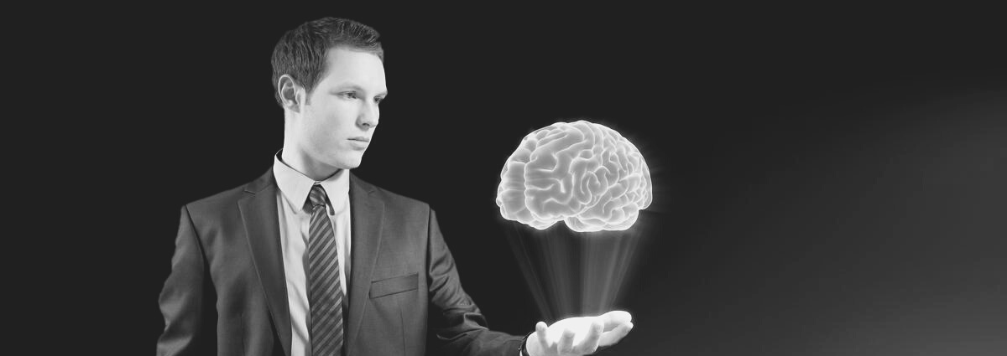
TIM GALLWEY
“Siempre hay un juego interior que se esta jugando en tu mente, independientemente del juego exterior que estás jugando. De cómo te comportes en este juego interior, dependerá el éxito o fracaso de tu juego exterior.”

